Slide 1
МАСТЕР - КЛАСС НА ТЕМУ: «НОВЫЕ ФОРМЫ ОРГАНИЗАЦИИ ОБУЧЕНИЯ И ВОСПИТАНИЯ ДЕТЕЙ В ДОПОЛНИТЕЛЬНОМ ОБРАЗОВАНИИ»
О
ПРИМЕНЕНИИ ЦИФРОВЫХ ОБРАЗОВАТЕЛЬНЫХ ТЕХНОЛОГИЙ В ОБУЧЕНИИ ИГРЕ В ШАХМАТЫ
Пономаренко Наталия Владимировна,
педагог дополнительного образования
МАУДО ДЮЦ «Московский»
г. Калининград
2023

Slide 2
ЦИФРОВАЯ ТРАНСФОРМАЦИЯ ИГРЫ В ШАХМАТЫ – ЧТО ЭТО? ПОПУЛЯРИЗАЦИЯ ШАХМАТ НА ОСНОВЕ СОВРЕМЕННЫХ ПЕДАГОГИЧЕСКИХ И ЦИФРОВЫХ ТЕХНОЛОГИЙ

Slide 3
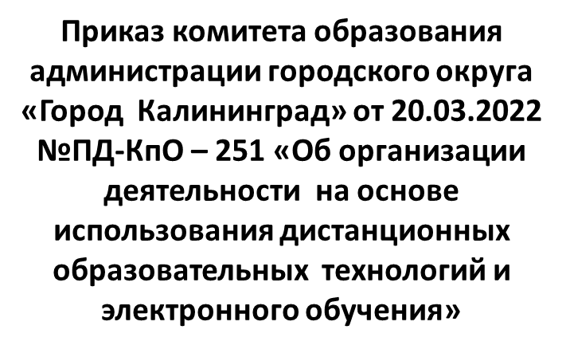
COVID-19
СЛОЖИВШАЯСЯ В 2020 г. СИТУАЦИЯ В СФЕРЕ ОБРАЗОВАНИЯ, ВЫЗВАННАЯ КОРОНАВИРУСНОЙ ИНФЕКЦИЕЙ, ПОСЛУЖИЛА СТИМУЛОМ К РАЗВИТИЮ ЦИФРОВИЗАЦИИ ШАХМАТ

Slide 4
ПОСТАВЛЕННЫЕ ЗАДАЧИ:
СОХРАНЕНИЕ КОНТИНГЕНТА ОБУЧАЮЩИХСЯ
ПОИСК ЦИФРОВОЙ ПЛОЩАДКИ ДЛЯ
ПРОВЕДЕНИЯ ЗАНЯТИЙ
ПОИСК СИСТЕМЫ ОЦЕНИВАНИЯ
ПРОВЕДЕНИЕ ОНЛАЙН МЕРОПРИЯТИЙ
ДОСТУПНОСТЬ ЦИФРОВОЙ СРЕДЫ

Slide 5
АНАЛИЗ
LICHESS.ORG
CHESS.COM
Обучение игре в шахматы
Создание разноуровневых онлайн турниров
Решение шахматных задач
Наличие демонстрационной доски
Отслеживание выполнения домашнего задания
Запись и сохранение сыгранных партий
Хранение большого объёма данных
Обучение игре в шахматы
Решение шахматных задач
Запись и сохранение сыгранных партий
Сопутствующая реклама
Много платного контента
Notes:
Был проведен мониторинг подходящих онлайн платформ по шахматам. В ходе которого было выявлено, что платформа Личесс более функциональна в решении поставленных задач. Я детально изучила возможности платформы, адаптировала и настроила образовательный процесс, что позволило в полном объеме реализовать программу.

Slide 6
ЗАНЯТИЯ
Как педагог
Я провожу онлайн занятия с демонстрацией шахматной доски
Рассылаю домашнее задание через встроенный мессенджер на платформе
Отслеживаю и анализирую работу и прогресс своих учеников.
Организовываю шахматные онлайн турниры и матчи для своих учеников.
Отслеживание выполнения домашнего задания
Notes:
Был проведен мониторинг подходящих онлайн платформ по шахматам. В ходе которого было выявлено, что платформа Личесс более функциональна в решении поставленных задач. Я детально изучила возможности платформы, адаптировала и настроила образовательный процесс, что позволило в полном объеме реализовать программу.

Slide 7
ЗАНЯТИЯ
Опыт работы
Хочу поделиться с вами опытом работы на платформе Личесс (Lichess.org) в подготовленной видео инструкции : «Применение цифровых образовательных технологий в обучении игре в шахматы».
Notes:
Был проведен мониторинг подходящих онлайн платформ по шахматам. В ходе которого было выявлено, что платформа Личесс более функциональна в решении поставленных задач. Я детально изучила возможности платформы, адаптировала и настроила образовательный процесс, что позволило в полном объеме реализовать программу.

